Slide 1

Je compose pour vous avec ma douce et fidèle amie
Magnifique : ce photographe vous montre le quotidien de son village en Indonésie par Lande N° 2

Slide 2
Je compose pour vous avec ma douce et fidèle amie
Les photos parlent d’elles-même, ce photographe est tellement talentueux qu’il nous permet de voyager grâce à de simples clichés du quotidien de son village. Il nous prouve que l’Indonésie est véritablement un pays magnifique.

Slide 3
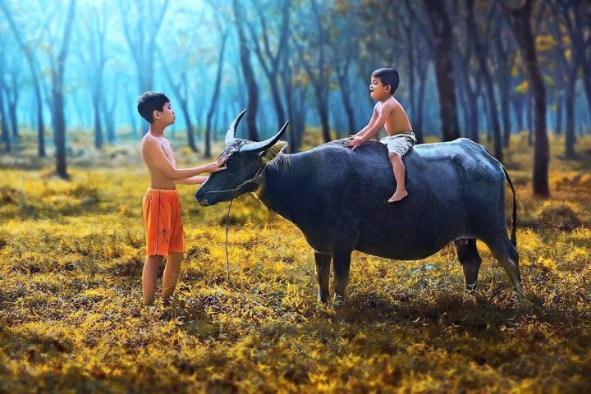
Je compose pour vous avec ma douce et fidèle amie

Slide 4
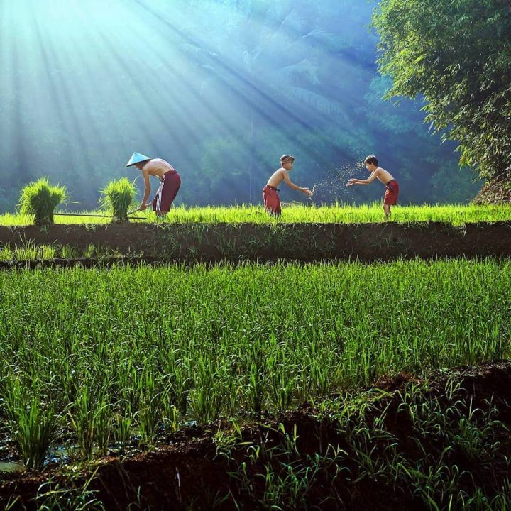
Je compose pour vous avec ma douce et fidèle amie

Slide 5
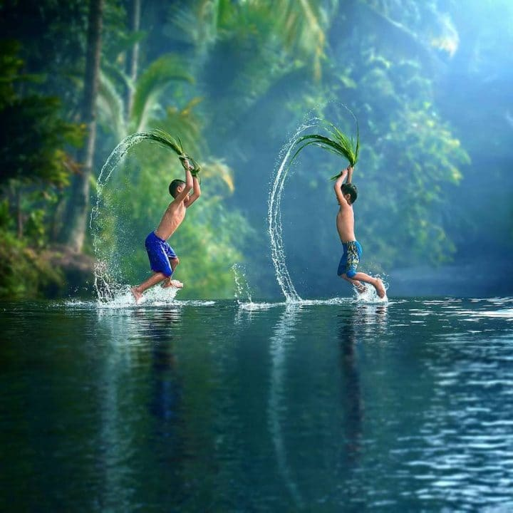
Je compose pour vous avec ma douce et fidèle amie

Slide 6
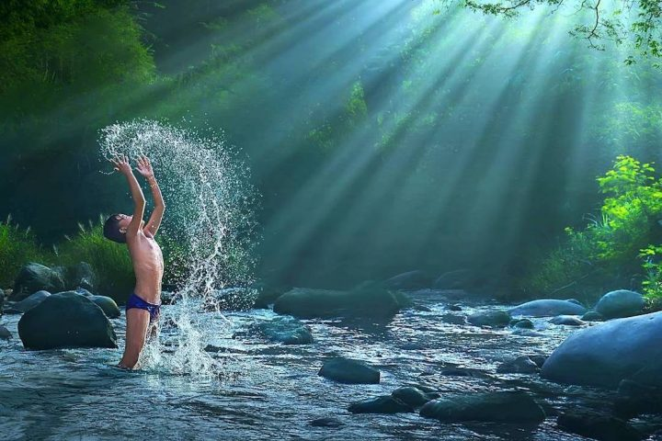
Je compose pour vous avec ma douce et fidèle amie

Slide 7
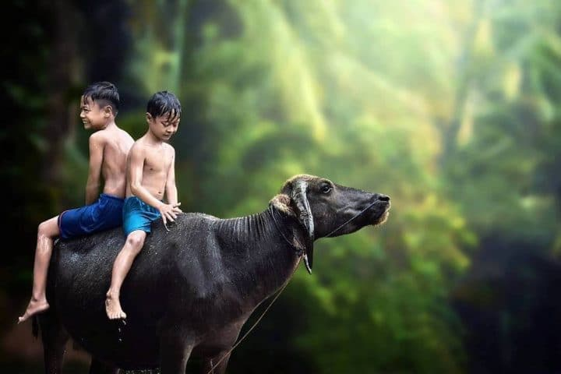
Je compose pour vous avec ma douce et fidèle amie

Slide 8
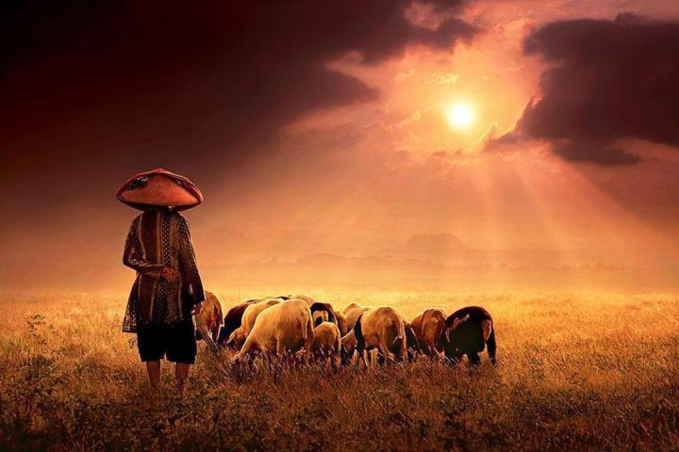
Je compose pour vous avec ma douce et fidèle amie

Slide 9
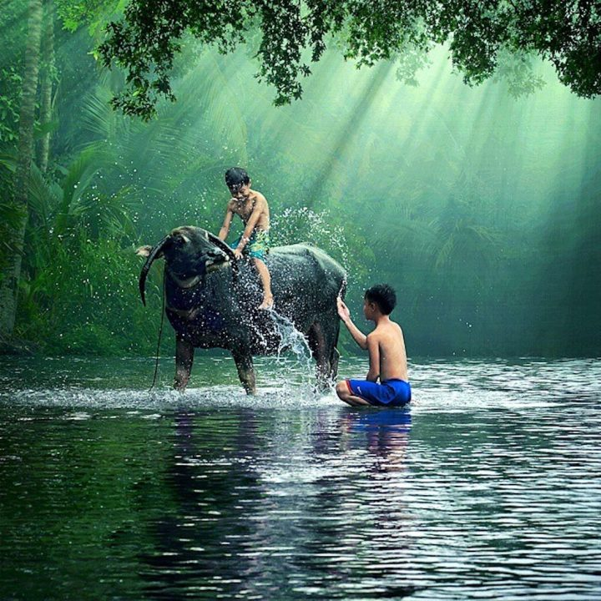
Je compose pour vous avec ma douce et fidèle amie

Slide 10
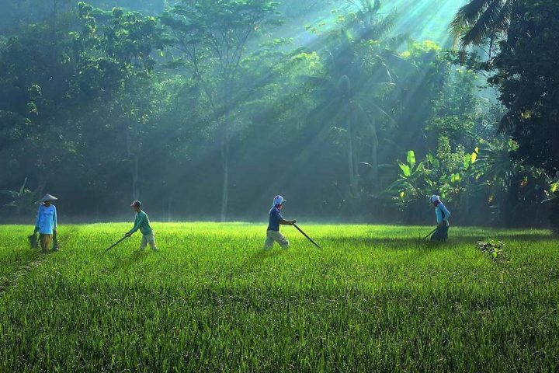
Je compose pour vous avec ma douce et fidèle amie

Slide 11
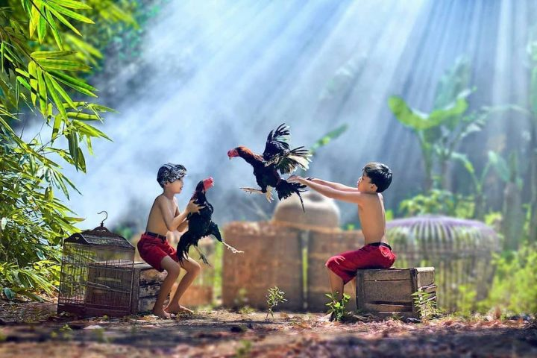
Je compose pour vous avec ma douce et fidèle amie

Slide 12
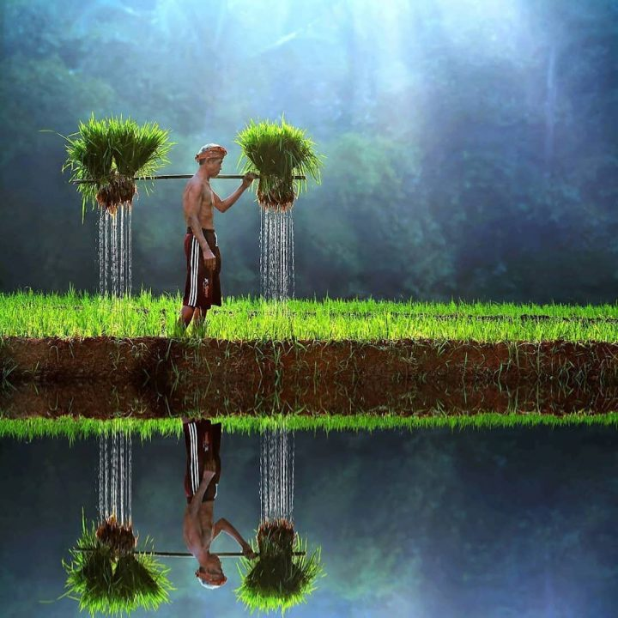
Je compose pour vous avec ma douce et fidèle amie

Slide 13
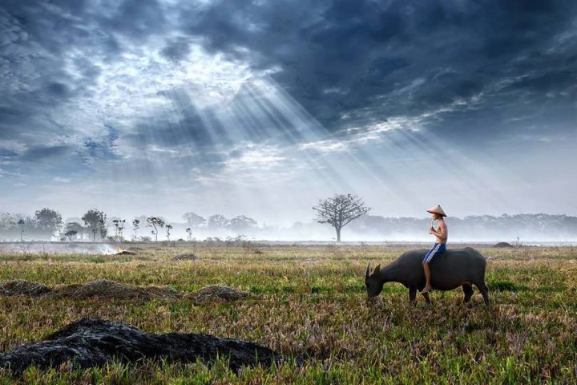
Je compose pour vous avec ma douce et fidèle amie

Slide 14
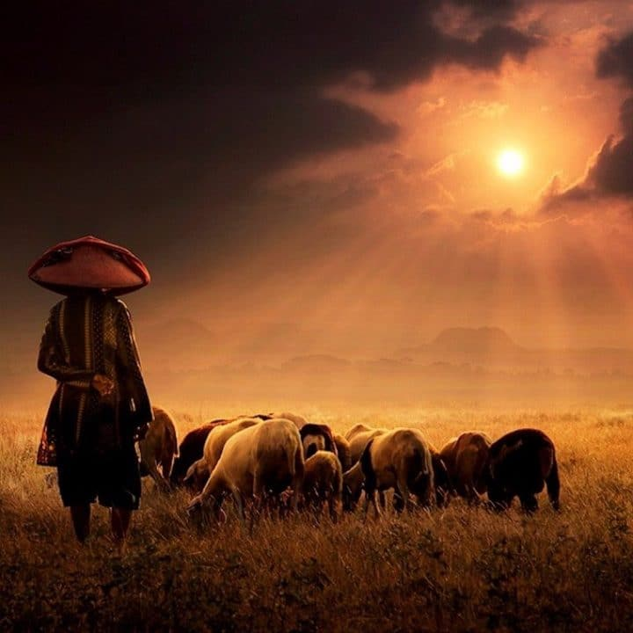
Je compose pour vous avec ma douce et fidèle amie

Slide 15
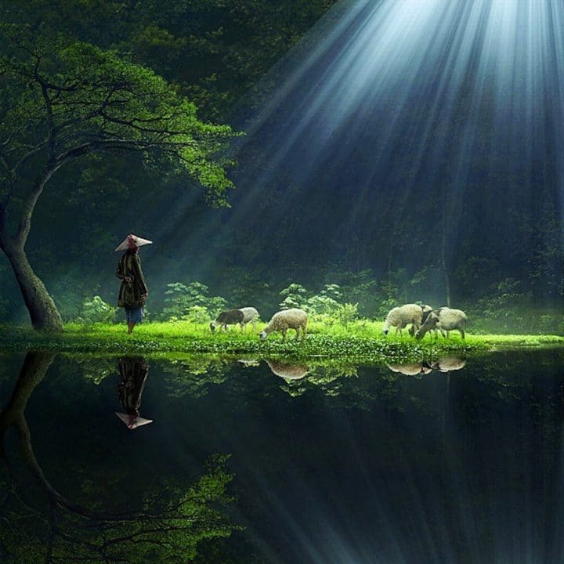
Je compose pour vous avec ma douce et fidèle amie

Slide 16
Je compose pour vous avec ma douce et fidèle amie
C’était
Magnifique : ce photographe vous montre le quotidien de son village en Indonésie par Lande N° 2

